Slide 1
Naše město Vizovice
Nela Svačinová

Slide 2
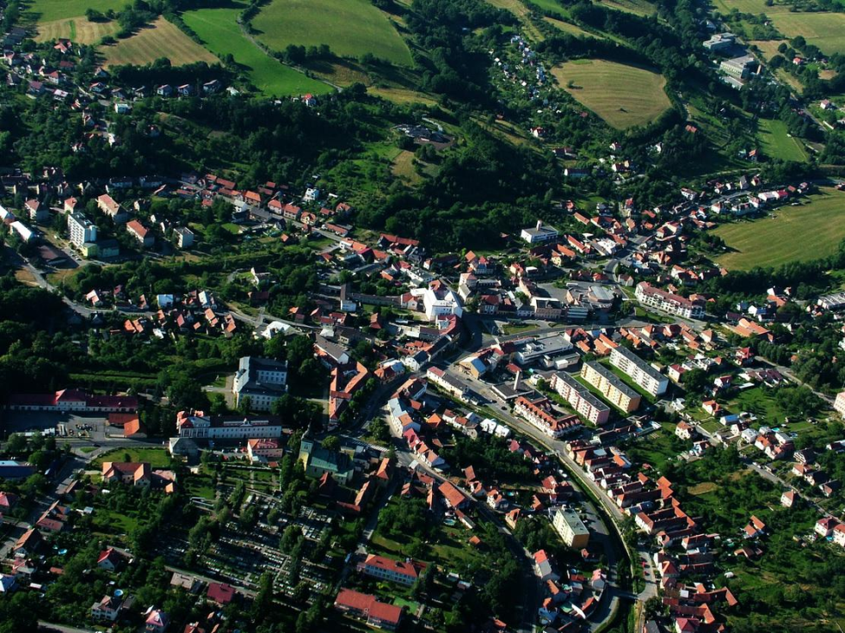
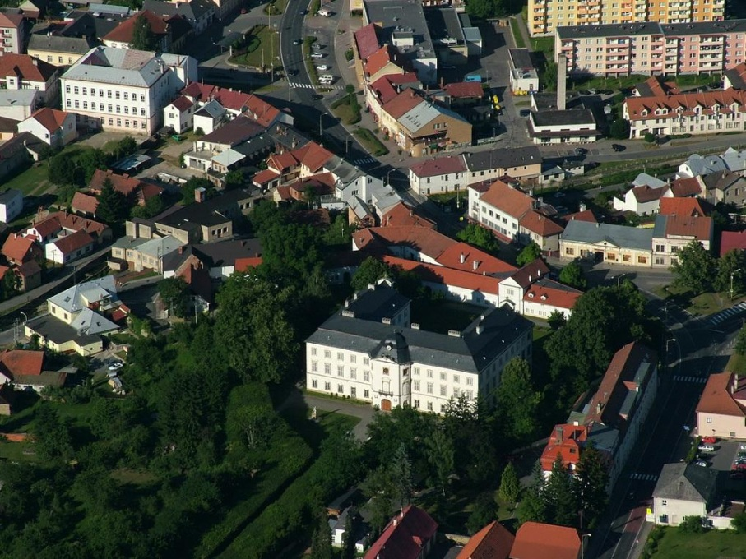
VIZOVICE
Jsou město v okrese Zlín ve Zlínskem kraji.
Historické jádro je městskou památkovou zónou. Je zde barokní zámek, dvě trojúhelníková náměstí, kostel a nemocnice z 18. století.

Slide 3
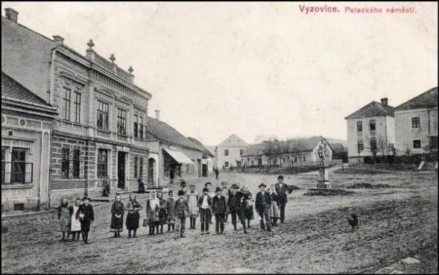
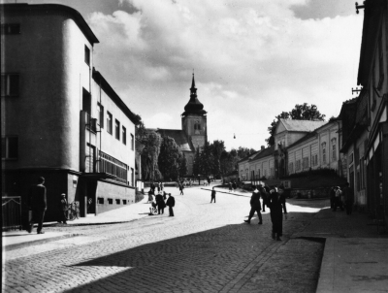
Historie
Vizovice byly založeny v době pohanské, před rokem 864. První písemná známka je z roku 1261.
Roku 1570 byly povýšeny na město.
Počátkem 80. let byly zde činěny první kroky k výstavbě místní dráhy.

Slide 4
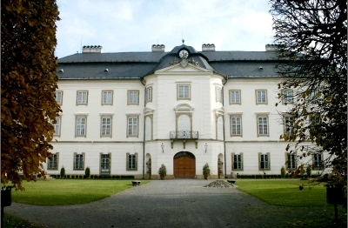
Zámek Vizovice
Vznikl v polovině 18. století na místě bývalého cisterciáckého kláštera.
Je to dvoupatrová budova se třemi křídly ve tvaru písmene U postavená v tehdy moderním francouzském barokním stylu.
V 18. století byla dokončena zámecká zahrada - anglický a francouzský park se sochařskou výzdobou.

Slide 5
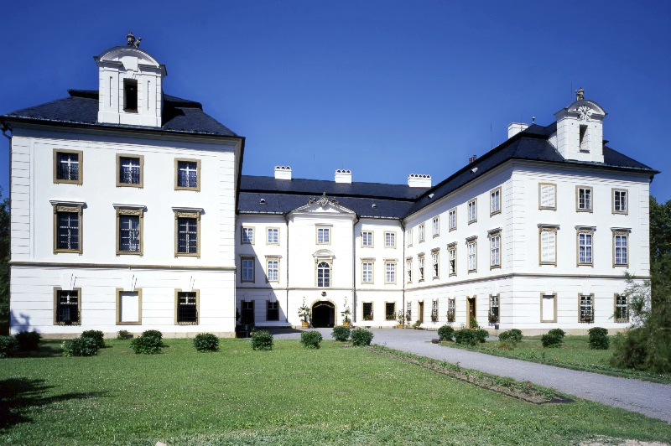
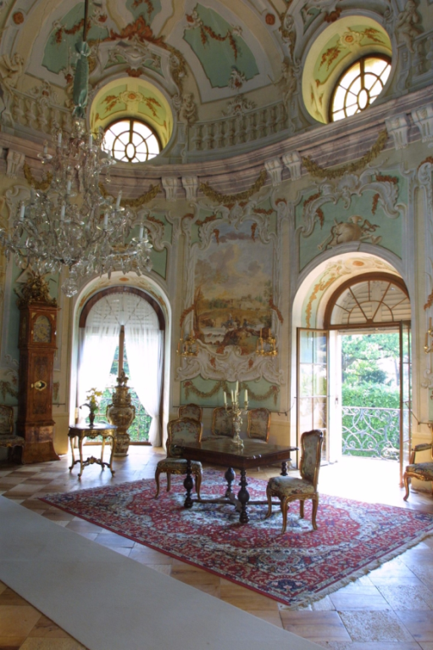
Interiéry jsou zařízeny nábytkem ve stylu baroka a rokoka.
Rozsáhlá obrazová sbírka.
V levém křídle zámku je interiér kaple.

Slide 6
Městská knihovna
Sídlem bylo předzámčí do roku 1967, kdy je přestěhována do budovy spořitelny a pak v roce 1992 přemístěna do Kulturního domu.
V roce 2000 po rekonstrukcí předzámčí se stěhuje do staronových prostor.
Knižní fond tvoř 19 463 svazků.

Slide 7
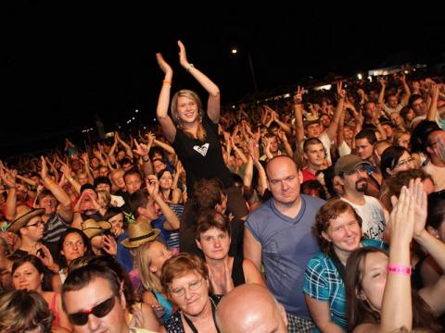
Současnost
Tradicí pálení slivovice, palírnou Rudolf Jelínek.
Setkáváme se na Trnkobraní, Masters of Rock a tradiční sérií koncertů.

Slide 8
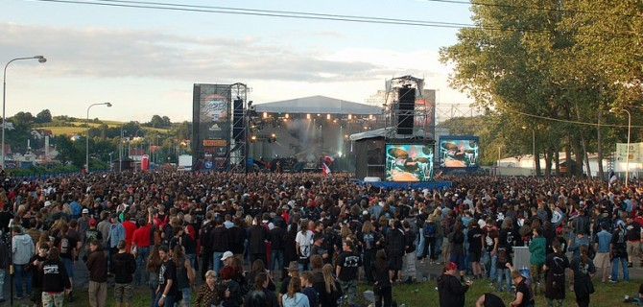
Masters of Rock
Je největší mezinárodní rockový festival v ČR, pravidelně pořádaný ve Vizovicích.
Na festivalu vystupují především zahraniční rockové a metalové kapely.
V roce 2005 se stal nejúspěšnějším festivalem v Česku.

Slide 9
Mateřská škola
Je umístěna ve dvou účelově postavených patrových budovách.
Provoz byl zahájen v roce 1968 a v roce 1983.
Kolem budov je šest samostatných, funkčně zařízených hřišť pro děti.
Je šestitřídní s kapacitou 150 dětí.

Slide 10
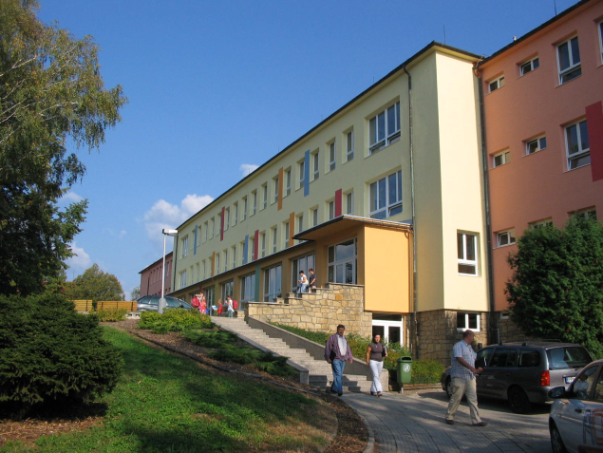
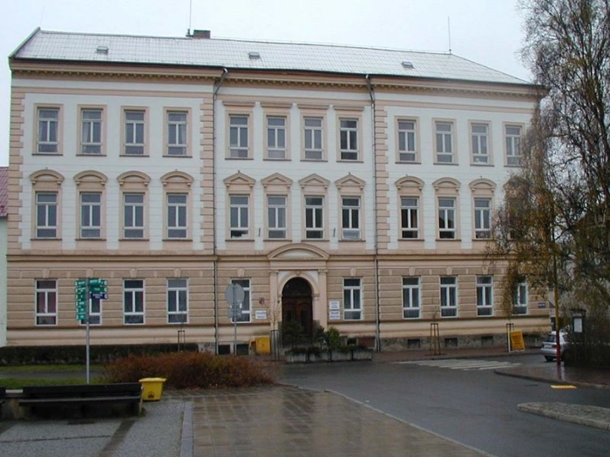
Naše škola
Kapacita školy je 578 žáků.
Škola má dvě budovy - „Stará škola“ na náměstí TGM. „Nová škola“ ve Školní ulici 790.
Vyučování zde probíhá ve 26 učebnách a odborných pracovnách.

Slide 11
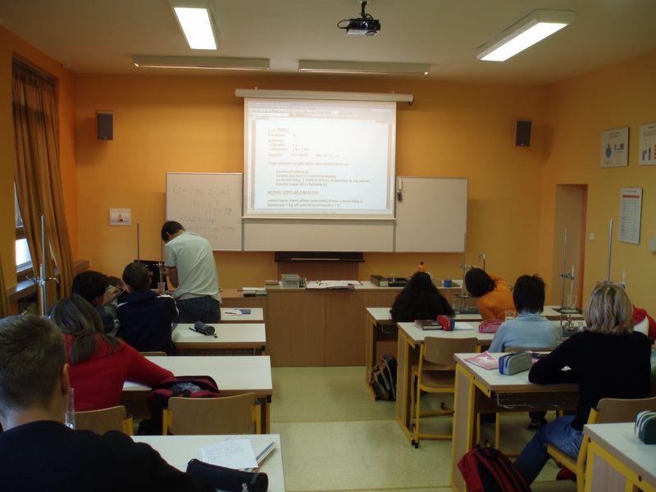
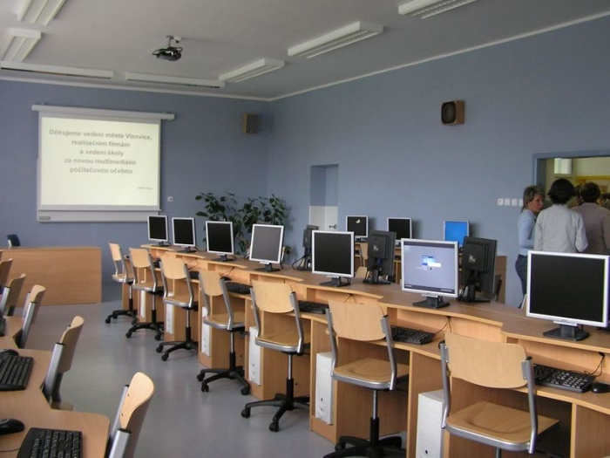
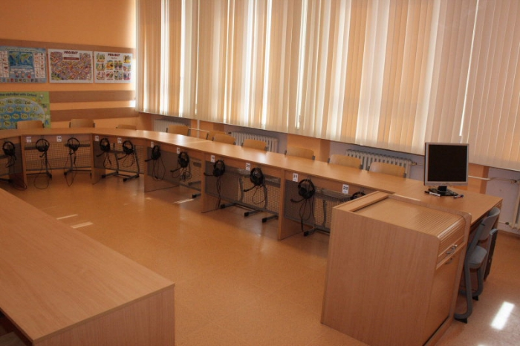
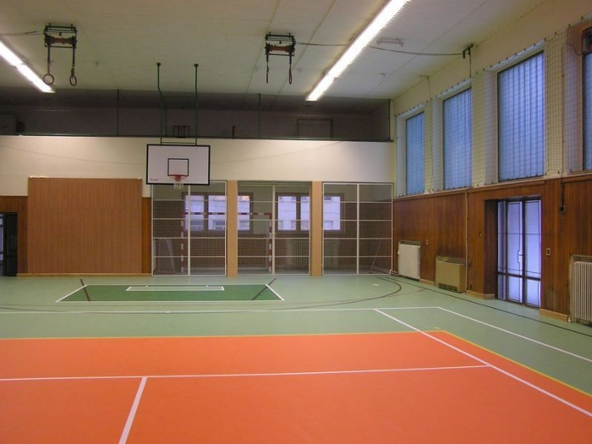
Učebna fyziky
Počítačová učebna
Jazyková učebna
Tělocvična

Slide 12
Děkuji za pozornost Autor: nela svačinová

